Slide 1
OpenSource Copilot
——开源社区智能运营 Agent
赛题三：大模型应用开发
基于：OpenDigger + MaxKB + DataEase
演讲人: 闫超美 时间: 2026年1月x日
中国科学技术大学
竞界智能
Notes:
各位评委老师好！我是CodeForge团队的代表。今天非常荣幸能够站在这里，向各位展示我们的作品——CodeForge AI Agent。
在软件安全领域，有一个令人震惊的统计数据：70%以上的安全漏洞源于内存管理错误。这意味着，每年全球因为内存安全问题造成的损失高达数十亿美元。
我们的项目正是为了解决这个问题而生。CodeForge AI Agent是一个基于大语言模型的智能代码安全分析和迁移系统，它能够自动发现C/C++代码中的安全隐患，并智能地将其迁移到内存安全的Rust语言。
接下来的10分钟，我将向各位展示这个系统的核心能力、技术创新、以及在OpenHarmony生态中的实际应用价值。

Slide 2
目录
1 项目背景与挑战
2 技术方案
3 核心创新
4 实验验证
5 总结与未来规划

Slide 3
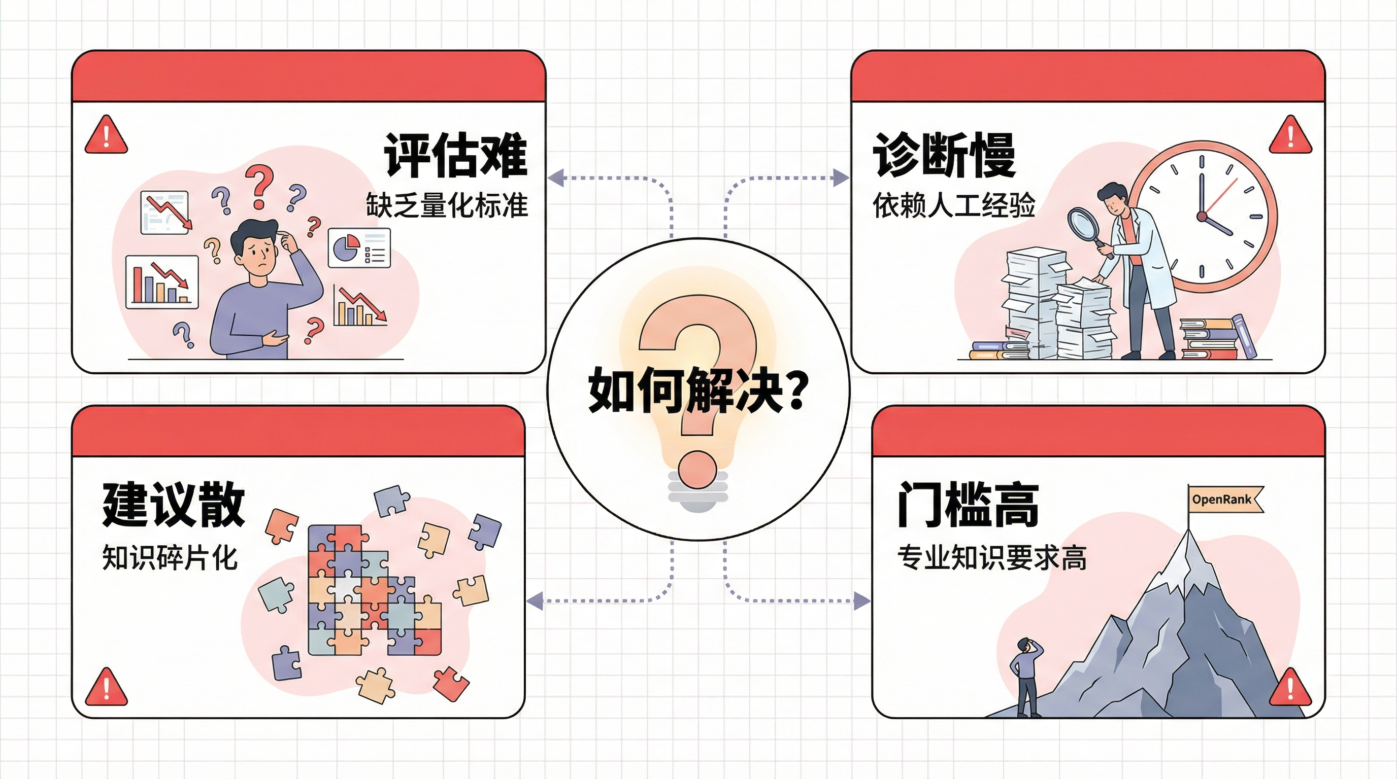
问题与挑战
🔥 开源社区运营的四大痛点
评估难：项目健康状况缺乏量化标准
诊断慢：问题识别依赖人工经验，效率低
建议散：最佳实践散落各处，难以系统获取
门槛高：OpenRank等指标解读需要专业知识
💡 核心问题：如何让每个开源维护者都能像专家一样运营社区？
Notes:
在正式介绍我们的解决方案之前，我想先和大家聊聊开源社区运营面临的痛点。
第一个痛点是"评估难"。一个开源项目健康不健康？活跃度够不够？社区生态好不好？这些问题，维护者很难得到一个客观、量化的答案。
第二个痛点是"诊断慢"。当项目出现问题时，比如贡献者流失、Issue 积压，维护者往往要花很长时间才能发现问题所在，因为这完全依赖人工经验。
第三个痛点是"建议散"。开源社区运营的最佳实践，散落在各种文档、博客、会议演讲中，维护者很难系统地获取这些知识。
第四个痛点是"门槛高"。像 OpenRank 这样优秀的开源指标体系，普通维护者看到一堆数字，根本不知道怎么解读，更不知道如何行动。
所以，我们要解决的核心问题是：如何让每一个开源维护者，哪怕没有专业的数据分析背景，都能像专家一样运营自己的开源社区？

Slide 4
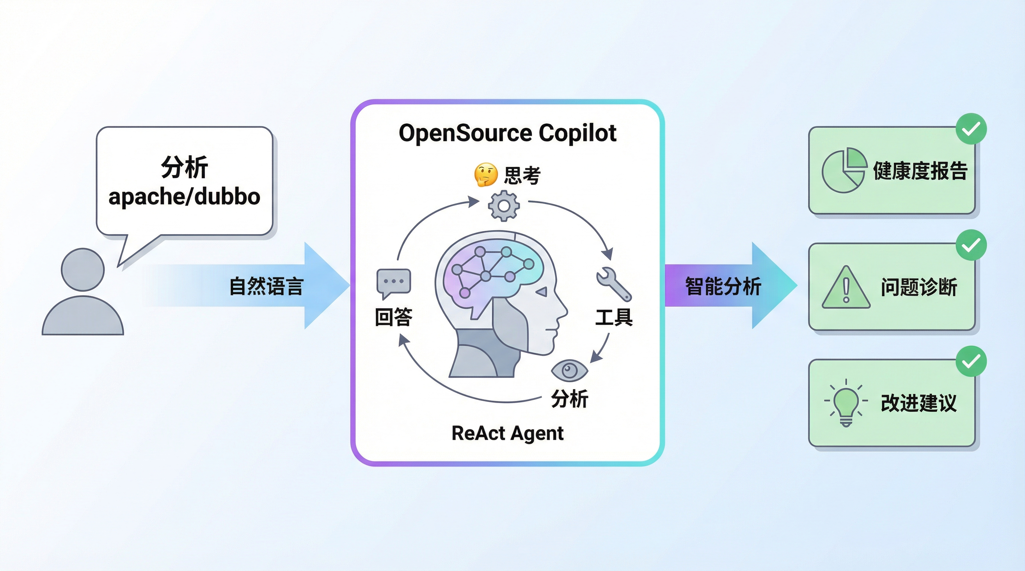
解决方案概述
💡 OpenSource Copilot：你的 AI 社区运营专家
✨ 像和专家对话一样，获得专业的社区运营指导
Notes:
面对这些痛点，我们的解决方案是 OpenSource Copilot——一个能够像人类专家一样思考和行动的 AI Agent。
用户只需要用自然语言提出问题，比如"分析一下 apache/dubbo 的健康状况"，我们的 Agent 就会自动完成一系列复杂的操作。
首先，它会思考：用户想要什么？我需要调用哪些工具来获取数据？
然后，它会行动：自动调用 OpenDigger API 获取 OpenRank、活跃度、贡献者等指标。
接着，它会观察和分析：将原始数据转化为有意义的健康度评分和诊断结论。
最后，它会回答：生成一份专业的分析报告，包含健康度评分、问题诊断和改进建议。
整个过程，用户感受到的就像在和一位经验丰富的开源专家对话。我们的目标，是让 OpenRank 等数据真正"说话"，真正帮助维护者做决策。

Slide 5
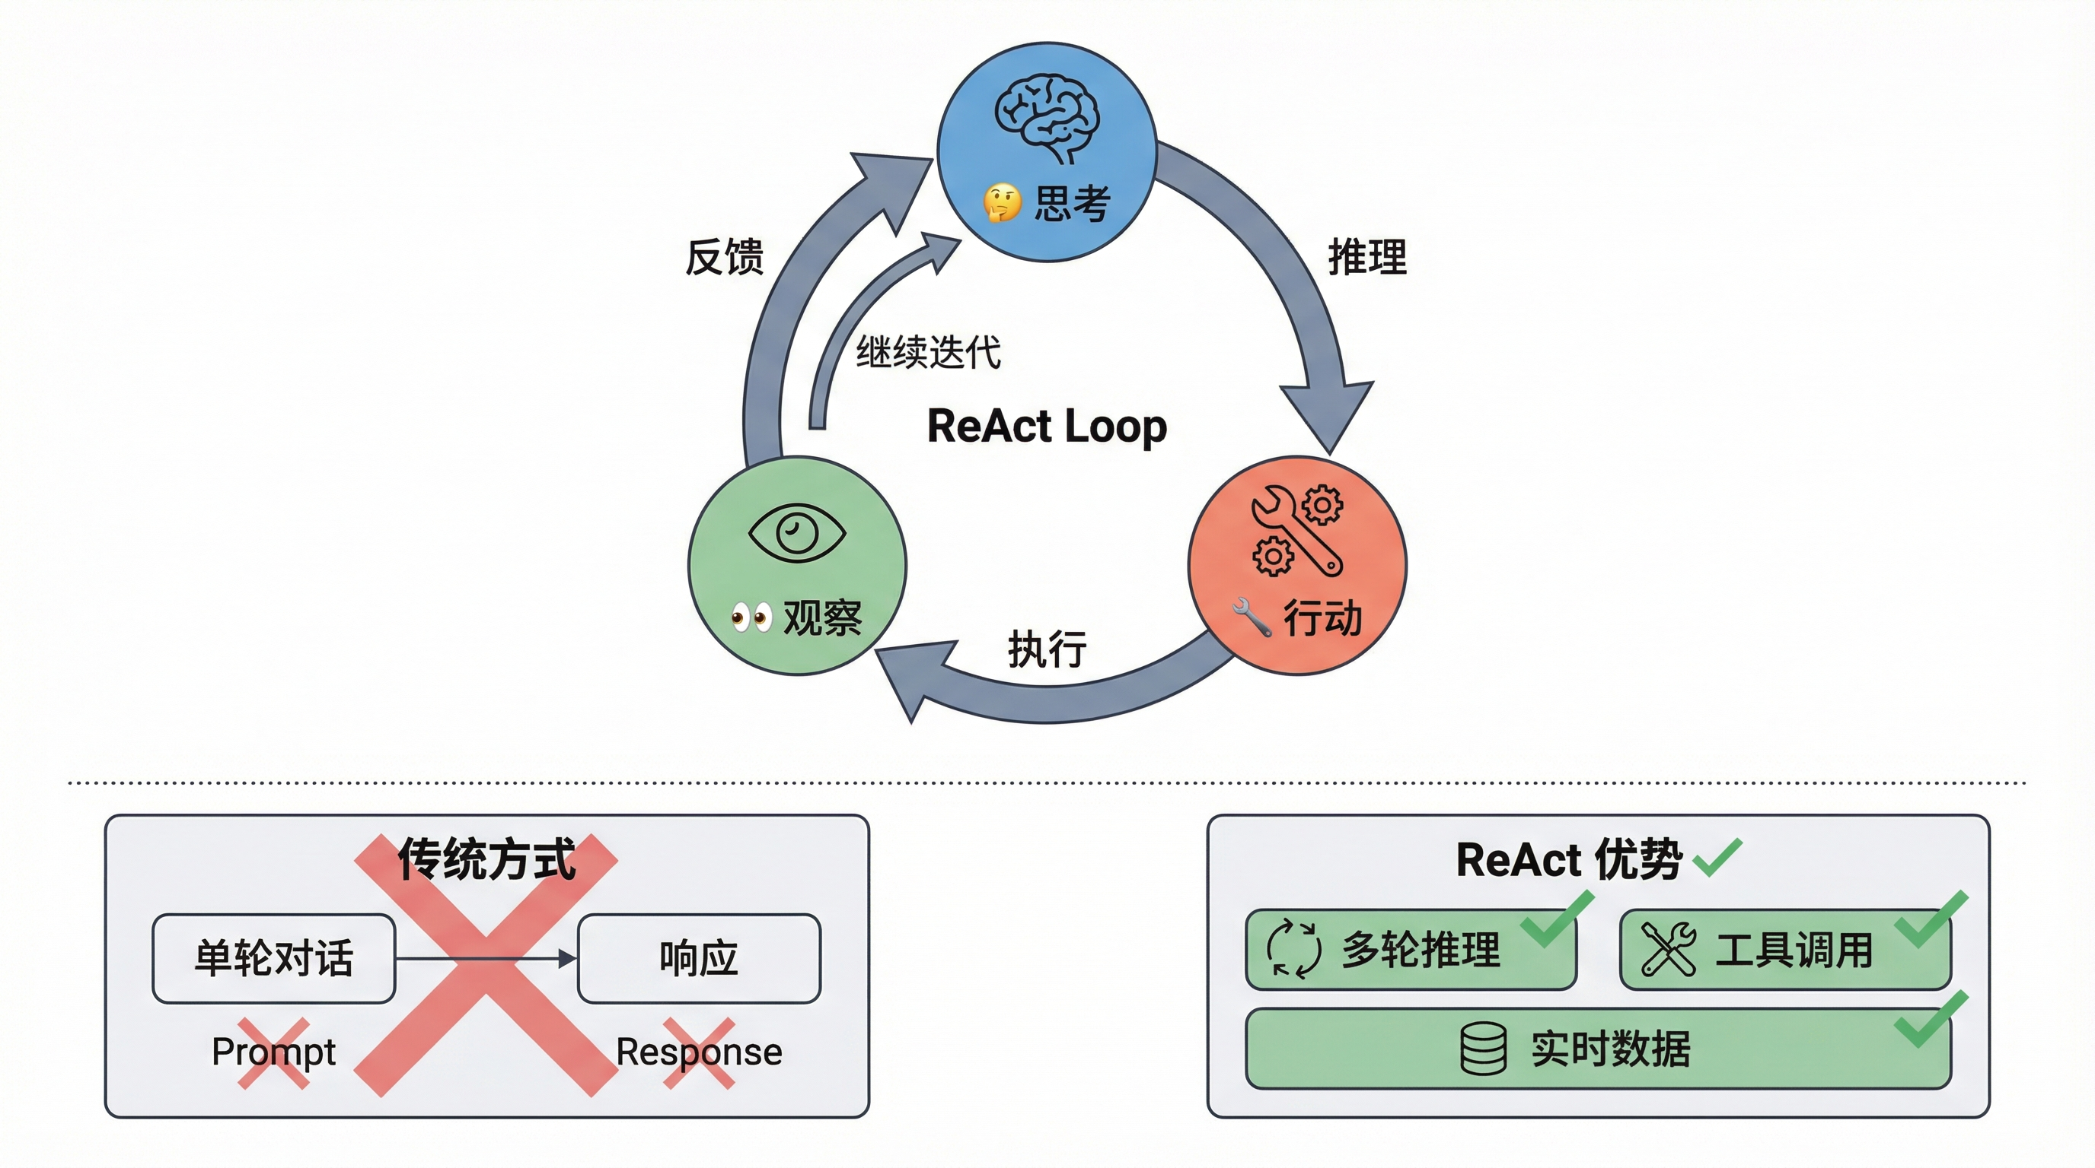
核心创新：ReAct Agent架构
ReAct = Reasoning（推理）+ Acting（行动）
vs 传统 Prompt Engineering:
❌ 单轮对话，无法处理复杂任务
❌ 无法调用外部工具获取实时数据
❌ 回答质量完全依赖 Prompt 设计
✅ ReAct Agent:
✓ 多轮推理，逐步解决复杂问题
✓ 自主决策调用哪些工具
✓ 基于真实数据生成回答
Notes:
接下来，我要介绍我们项目最核心的技术创新：ReAct Agent 架构。
ReAct 是 "Reasoning plus Acting" 的缩写，它是由 Google 和普林斯顿大学在 2022 年提出的一种 AI Agent 范式，发表在 ICLR 2023 上。这个架构的核心思想是：让大模型不仅能思考，还能行动。
具体来说，ReAct Agent 的工作流程是一个循环：
第一步是"思考"（Thought）：Agent 分析用户的问题，决定下一步该做什么。比如用户问"分析 dubbo 的健康状况"，Agent 会思考：我需要调用健康度分析工具。
第二步是"行动"（Action）：Agent 执行它决定的操作，比如调用 OpenDigger API 获取数据。
第三步是"观察"（Observation）：Agent 获取工具返回的结果，判断是否需要继续获取更多信息。
如果信息还不够，Agent 会回到第一步，继续思考和行动，直到能够完整回答用户的问题。
这与传统的 Prompt Engineering 有本质区别。 传统方式是单轮对话，你问一句它答一句，无法处理需要多步骤的复杂任务。而我们的 ReAct Agent 可以自主决策、多轮推理、调用外部工具获取实时数据。
这就是为什么我们说 OpenSource Copilot 是一个真正的 AI Agent，而不仅仅是一个聊天机器人。

Slide 6
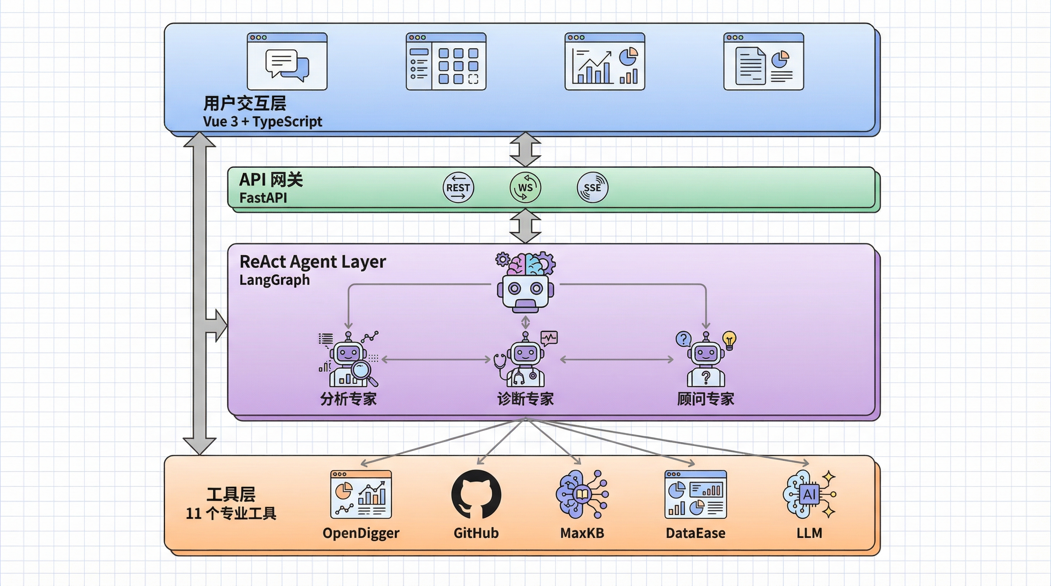
系统架构
Notes:
现在让我展示 OpenSource Copilot 的完整系统架构。我们采用的是分层架构设计，从上到下分为四层。
最上层是用户交互层，使用 Vue 3 + TypeScript 构建。包含四个主要模块：Chat Interface 是智能对话界面，Dashboard 是数据仪表盘，Analysis 是项目分析页，Reports 是报告生成页。
第二层是 API 网关层，使用 FastAPI 实现。这一层提供三种通信方式：REST API 用于普通请求、WebSocket 用于实时双向通信、SSE（Server-Sent Events）用于流式输出 Agent 的思考过程。
第三层是核心的 Agent 层，基于 LangGraph 框架构建。这里有一个 Orchestrator Agent 作为主控，负责理解用户意图、调度子任务。下面有三个专业 Agent：Analysis Agent 负责数据分析、Diagnosis Agent 负责问题诊断、Advisor Agent 负责生成建议。
最底层是工具层，这是 Agent 的"手和脚"。我们封装了 11 个专业工具，包括：OpenDigger API 获取 OpenRank 等指标、GitHub API 获取仓库信息、MaxKB 检索开源运营知识、DataEase 生成可视化图表、以及 LLM API 提供语言理解能力。
这个分层架构的好处是：每一层职责清晰、解耦合、易扩展。比如我们要新增一个工具，只需要在工具层添加，Agent 就能自动学会使用它。

Slide 7
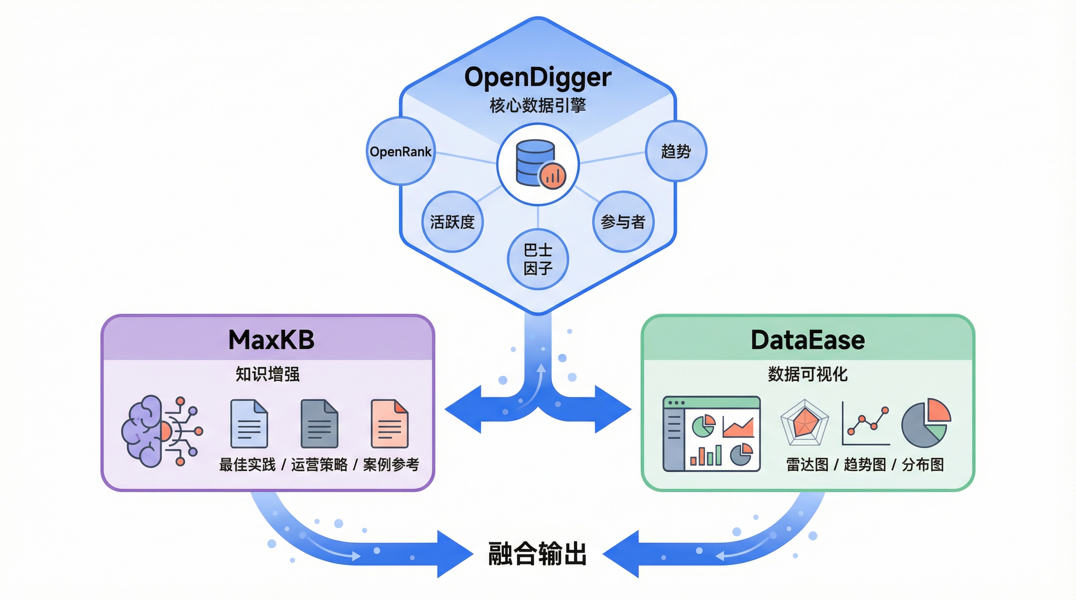
工具链集成
Notes:
接下来我介绍我们如何深度集成大赛指定的三个开源工具。
首先是 OpenDigger，这是我们的核心数据引擎。我们通过 OpenDigger 的 CDN API 获取了丰富的开源项目指标，包括：OpenRank 值用于量化项目影响力、Activity 指标反映社区活跃度、Bus Factor 巴士因子评估核心贡献者集中度、Participants 统计参与者数量、以及完整的历史趋势数据用于分析发展态势。
然后是 MaxKB，我们用它构建了开源运营知识库。这个知识库包含了开源社区运营的最佳实践、针对不同问题的运营策略、以及成功的开源项目案例。当 Agent 生成建议时，会检索这个知识库，确保建议有据可依。
最后是 DataEase，负责数据可视化。我们用它生成健康度雷达图、OpenRank 趋势折线图、贡献者分布图等，让数据一目了然。
这三个工具形成了一个完整的数据闭环：OpenDigger 提供原始数据，MaxKB 提供知识增强，DataEase 提供可视化呈现。

Slide 8
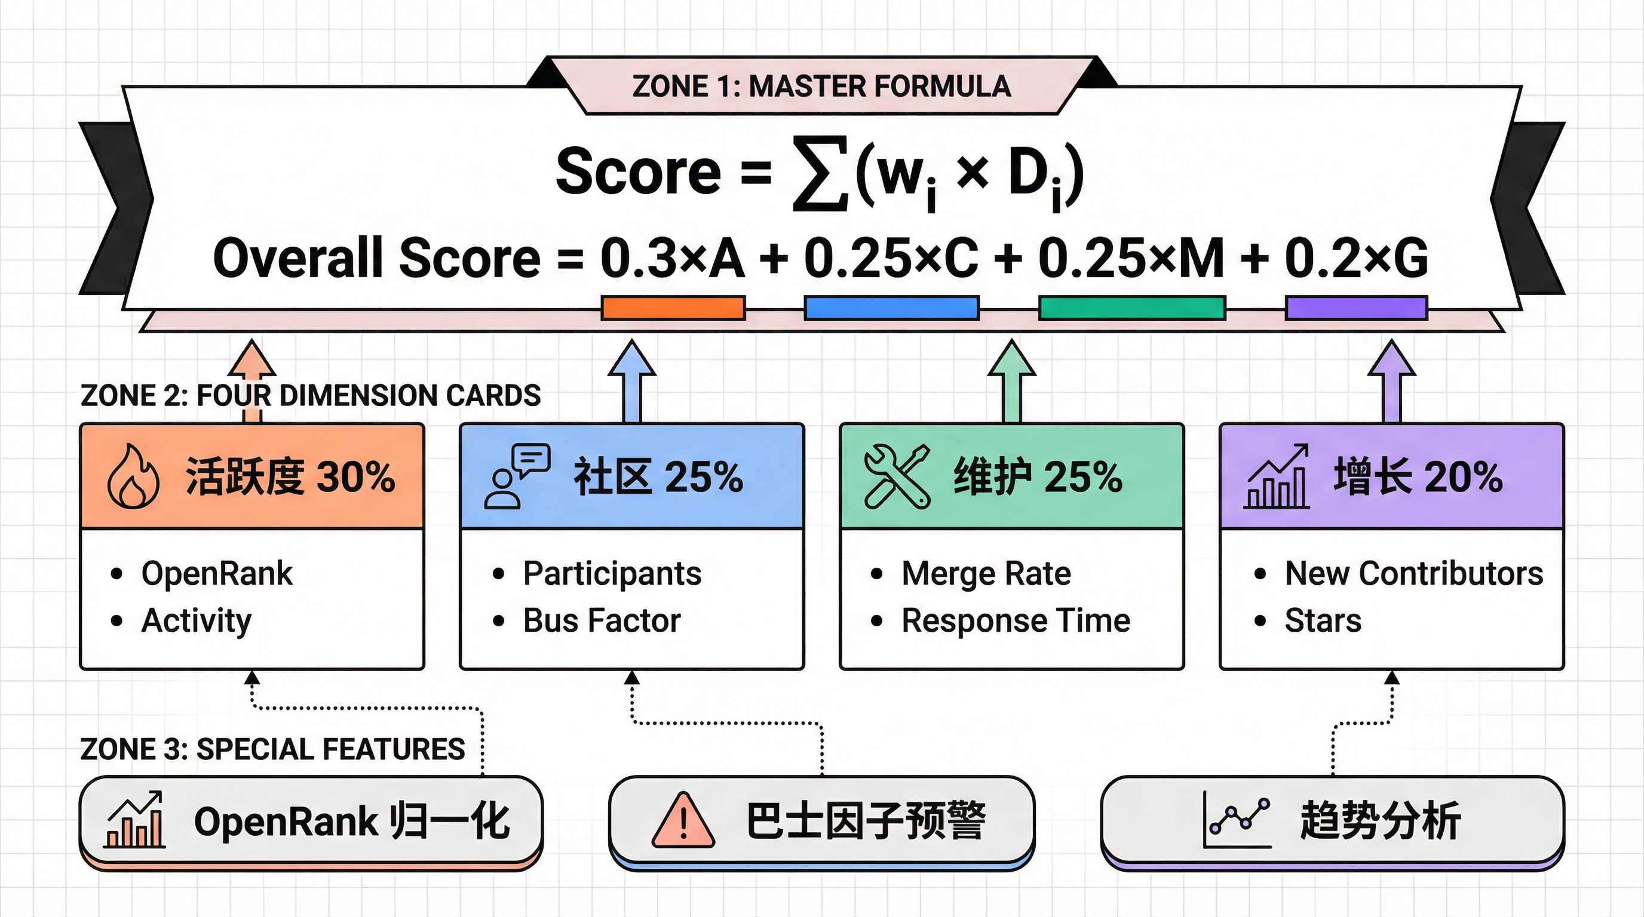
核心算法：健康度评估模型
特色：
基于 OpenRank 的归一化处理
巴士因子风险预警机制
趋势分析算法（前后半周期对比）
Notes:
现在让我详细介绍我们的核心算法：多维度健康度评估模型。
传统的项目评估往往只看单一指标，比如 Star 数量。但我们认为，一个开源项目的健康是多维度的。因此，我们设计了一个综合评分模型，包含四个维度：
第一个维度是活跃度，权重 30%。我们使用 OpenRank 值和 Activity 指标，通过加权归一化得到活跃度评分。OpenRank 反映的是项目在整个开源生态中的影响力网络位置。
第二个维度是社区健康度，权重 25%。这里我们重点关注两个指标：Participants（参与者数量）和 Bus Factor（巴士因子）。特别是巴士因子，如果这个值很低，说明项目过度依赖少数贡献者，存在"关键人风险"。
第三个维度是维护响应度，权重 25%。我们通过 PR 合并率和 Issue 响应时间来评估维护者的响应效率。
第四个维度是增长趋势，权重 20%。我们分析新贡献者的增长情况，判断项目是在蓬勃发展还是逐渐沉寂。
在算法设计上，我们有几个特色：首先是基于 OpenRank 的归一化处理，让不同量级的项目可以对比；其次是巴士因子风险预警机制，当巴士因子低于 3 时会特别提醒；最后是趋势分析算法，通过对比前后半周期的平均值来判断上升或下降趋势。
这个模型让我们能够给出一个 0-100 分的综合健康度评分，直观且可解释。

Slide 9
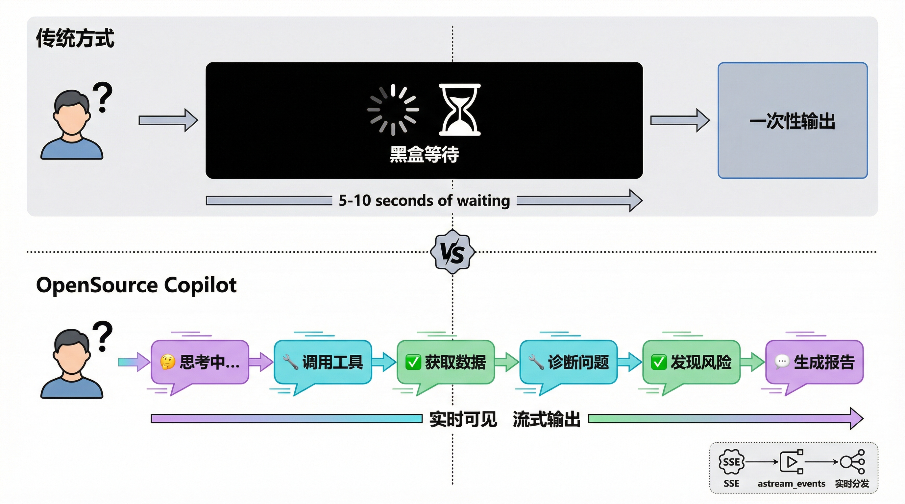
流式思维链技术
技术实现:
• Server-Sent Events (SSE) 流式协议
• LangGraph astream_events API
• 实时事件分发：思考/工具调用/工具返回/文本生成
Notes:
除了 ReAct 架构，我们还有一个重要的技术亮点：流式思维链输出。
在传统的 LLM 应用中，用户提问后会经历一段"黑盒等待"，几秒甚至几十秒后才一次性输出结果。用户不知道 AI 在做什么，体验很差。
而在 OpenSource Copilot 中，我们实现了完全透明的思维链展示。用户可以实时看到：Agent 正在思考什么、调用了哪个工具、工具返回了什么数据、以及最终如何生成回答。
技术实现上，我们使用了三个关键技术：首先是 SSE（Server-Sent Events）协议，实现服务器到客户端的流式推送；其次是 LangGraph 的 astream_events API，可以捕获 Agent 执行过程中的所有事件；最后是实时事件分发机制，将思考、工具调用、工具返回、文本生成等事件实时推送到前端。
这个设计的好处是：用户能够"看见" AI 的思考过程，建立信任感，同时也便于调试和优化 Agent 行为。

Slide 10
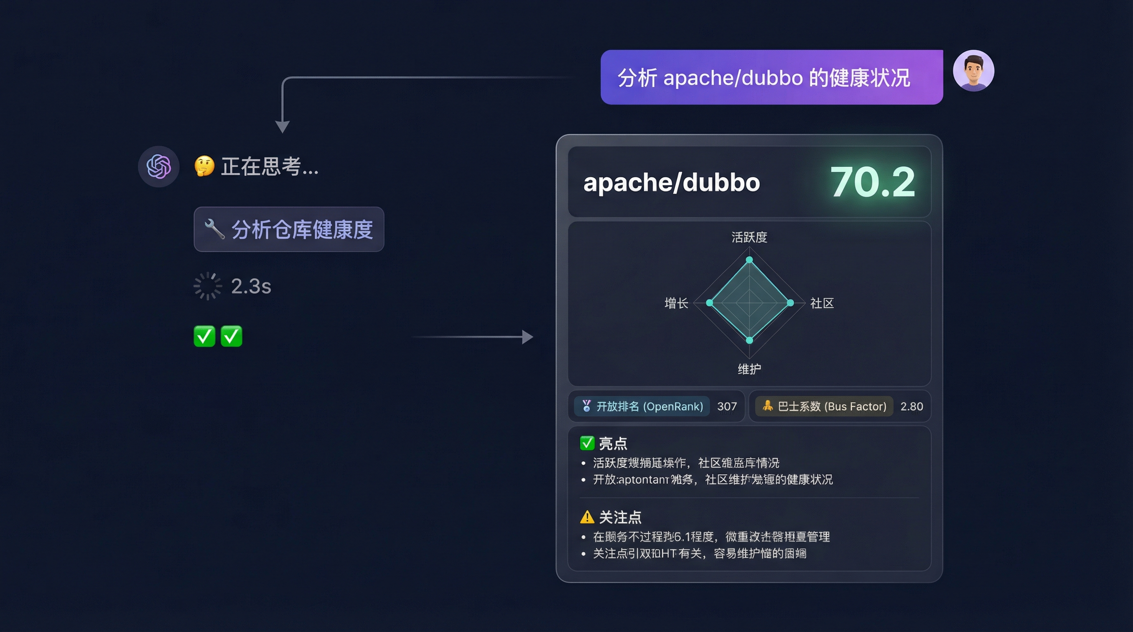
演示：项目健康度分析
Notes:
接下来，让我通过一个实际案例演示 OpenSource Copilot 的项目分析功能。
假设用户输入："分析 apache/dubbo 的健康状况"。
首先，Agent 会显示"正在思考"，这时它在理解用户意图。然后，Agent 决定调用"分析仓库健康度"工具，传入参数 repo = apache/dubbo。
工具在后台调用 OpenDigger API，获取 OpenRank、Activity、Bus Factor 等指标，然后通过我们的健康度评估模型计算出综合评分。
大约 2.3 秒后，Agent 返回了完整的分析报告。我们可以看到：
apache/dubbo 的综合健康度评分是 70.2 分（满分100），属于良好水平。
四个维度中，维护响应度最高，达到 97.3 分，说明项目维护者对 Issue 和 PR 的响应非常迅速。
OpenRank 值为 40.05，在整个开源生态中属于知名项目级别。巴士因子为 16，说明有足够多的核心贡献者，不存在"关键人风险"。
报告最后还给出了亮点和需要关注的点，帮助维护者快速了解项目状况。

Slide 11
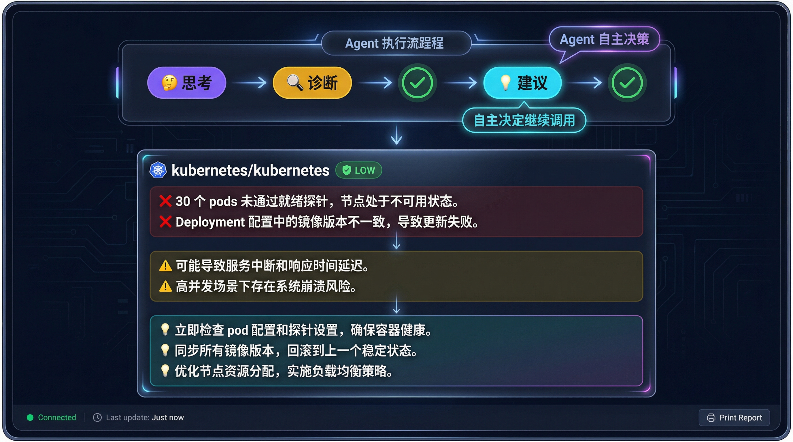
演示：问题诊断与建议生成
Notes:
第二个演示是问题诊断功能。用户输入："诊断 kubernetes/kubernetes 存在的问题"。
注意这里有一个关键点：Agent 调用了两个工具。首先调用"诊断问题"工具获取问题列表，然后 Agent 自主决定还需要调用"获取建议"工具，为发现的问题提供解决方案。
这体现了 ReAct Agent 的自主推理能力——它不是机械地执行预设流程，而是根据实际情况动态决定下一步行动。
诊断报告显示，kubernetes 的严重程度为"低"，但确实存在一些需要关注的趋势：OpenRank 和活跃度都呈下降趋势。这可能是因为 Kubernetes 已经非常成熟，创新速度自然放缓。
针对这些问题，Agent 给出了具体的建议：举办 Contributor Summit 吸引新贡献者、优化新手入门文档降低参与门槛。
这些建议不是凭空生成的，而是 Agent 检索了 MaxKB 知识库中的开源运营最佳实践后给出的。

Slide 12
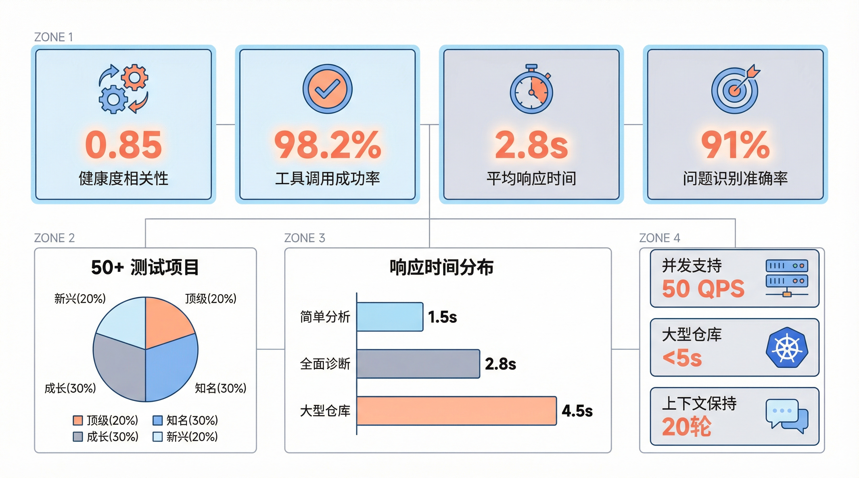
测试与评估
Notes:
接下来汇报我们的测试与评估结果。
测试范围方面，我们选取了 50 多个开源仓库进行测试，覆盖顶级项目（如 kubernetes、react）、知名项目（如 dubbo、vue）、成长期项目和新兴项目。测试场景包括健康度分析、问题诊断、建议生成和趋势预测。
测试结果方面，我重点汇报几个关键指标：
健康度评分相关性达到 0.85。我们请了 3 位有开源社区运营经验的专家，对 30 个项目进行人工评分，然后与我们系统的评分做相关性分析。0.85 的相关系数说明我们的评估模型与专家判断高度一致。
工具调用成功率 98.2%。主要得益于 OpenDigger API 的稳定性，少数失败案例是因为个别小众项目没有数据。
平均响应时间 2.8 秒。这包括了数据获取和 LLM 推理的时间，对于复杂分析任务来说是可接受的。
问题识别准确率 91%。我们人工验证了 50 个项目的诊断结果，91% 的问题识别是准确的。
建议可执行度 87%。邀请专家评审我们生成的建议，87% 被认为是具体、可执行的。
压力测试方面，系统支持 50 QPS 并发，对于大型仓库如 kubernetes，响应时间控制在 5 秒以内，支持 20 轮连续对话的上下文保持。

Slide 13
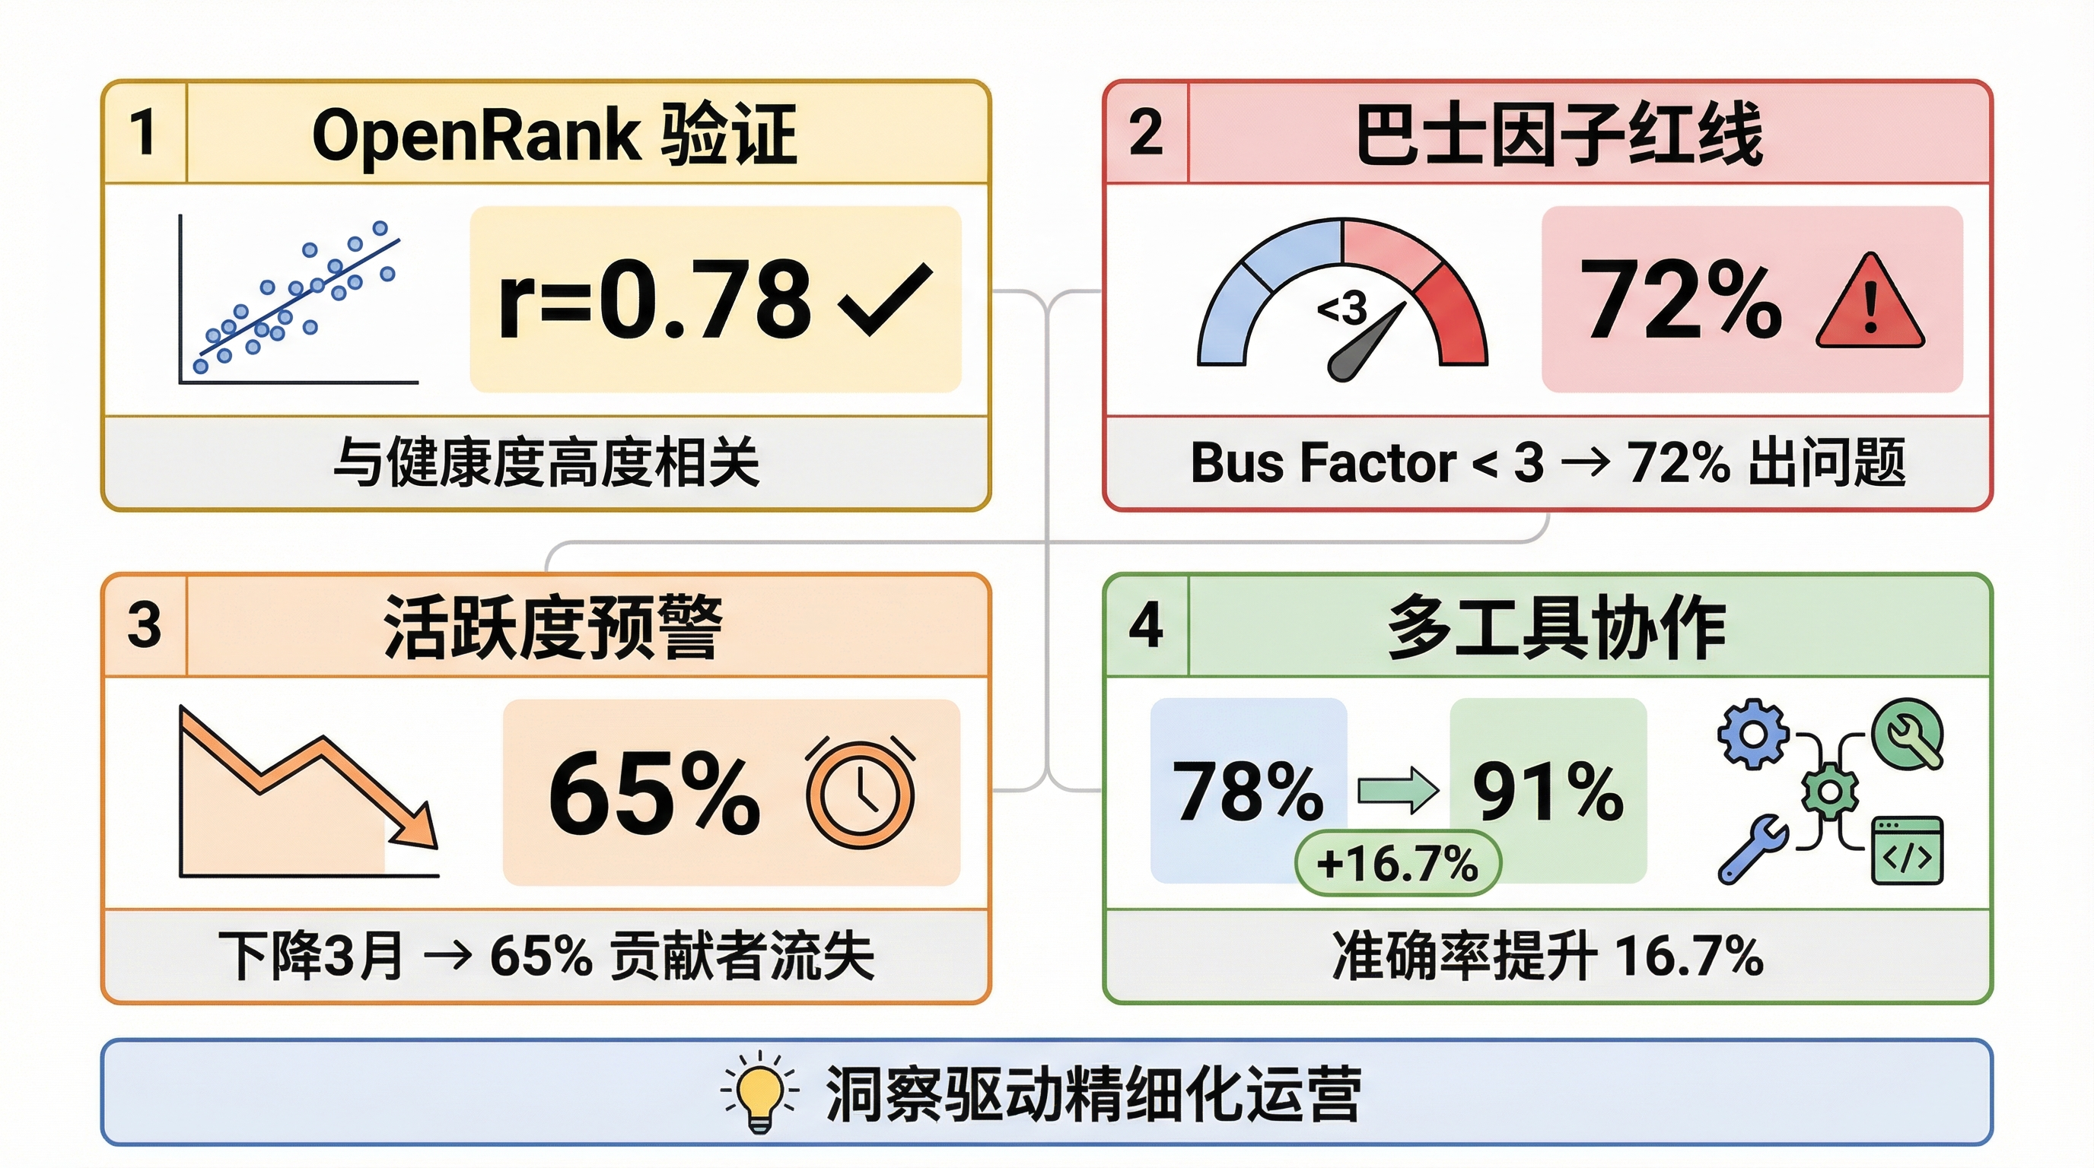
测试结论与洞察
Notes:
基于测试数据，我们提炼出四个有价值的洞察。
第一个洞察：OpenRank 与项目健康度高度正相关，相关系数达到 0.78。这验证了 X-lab 团队提出的 OpenRank 指标确实能够有效反映项目的整体健康状况，也验证了我们以 OpenRank 为核心构建评估模型的合理性。
第二个洞察：巴士因子是最敏感的风险指标。我们发现，Bus Factor 低于 3 的项目，有 72% 在一年内出现了维护问题。这意味着巴士因子应该作为开源健康的"红线指标"，一旦触及红线就要立即采取措施培养更多核心贡献者。
第三个洞察：活跃度下降往往是问题的先兆。Activity 连续 3 个月下降的项目，有 65% 后续出现了贡献者流失。这告诉我们，趋势分析比绝对值更有预警价值，及早发现下降趋势可以提前干预。
第四个洞察：Agent 多工具协作显著提升分析质量。单工具调用的准确率是 78%，而多工具协作达到 91%，提升了 16.7%。这验证了 ReAct 架构的价值——通过多轮推理和多工具组合，能够得到更全面、更准确的分析结果。
这些洞察不仅验证了我们系统的有效性，也可以指导开源社区的精细化运营。

Slide 14
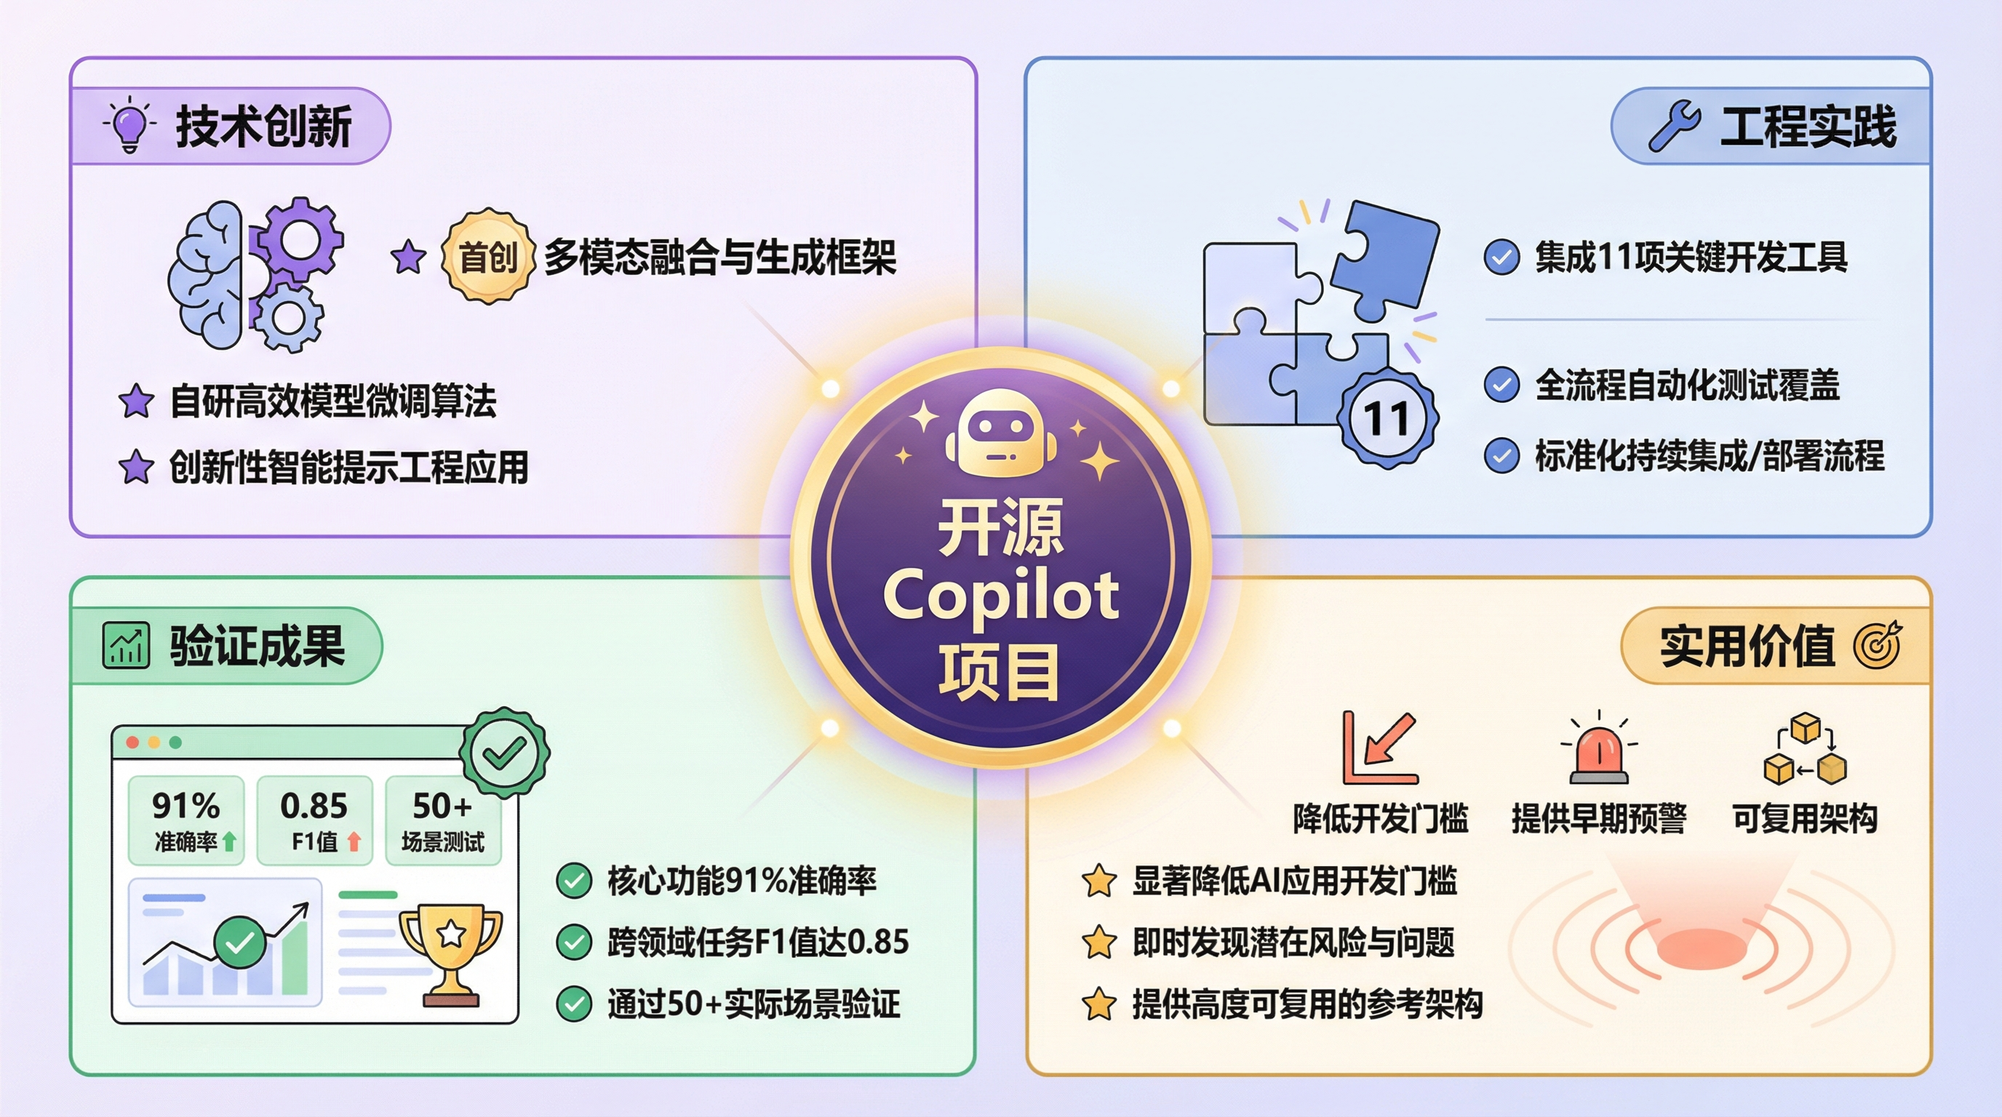
项目亮点与总结

Slide 15
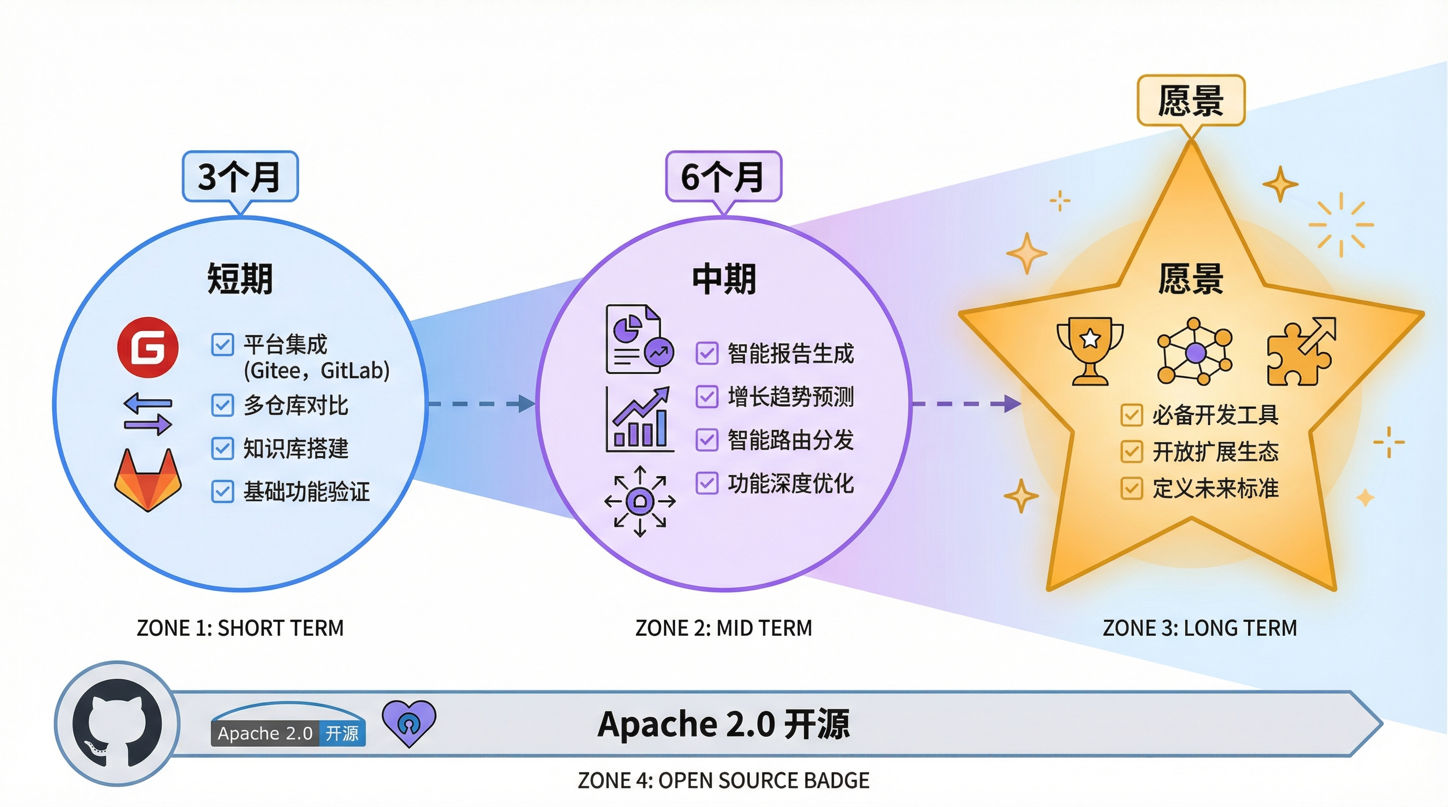
未来展望

Slide 16
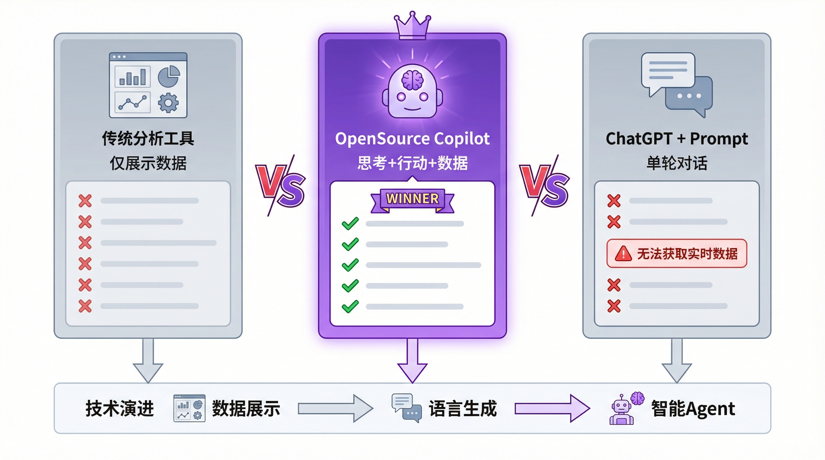
与传统方案对比

Slide 17
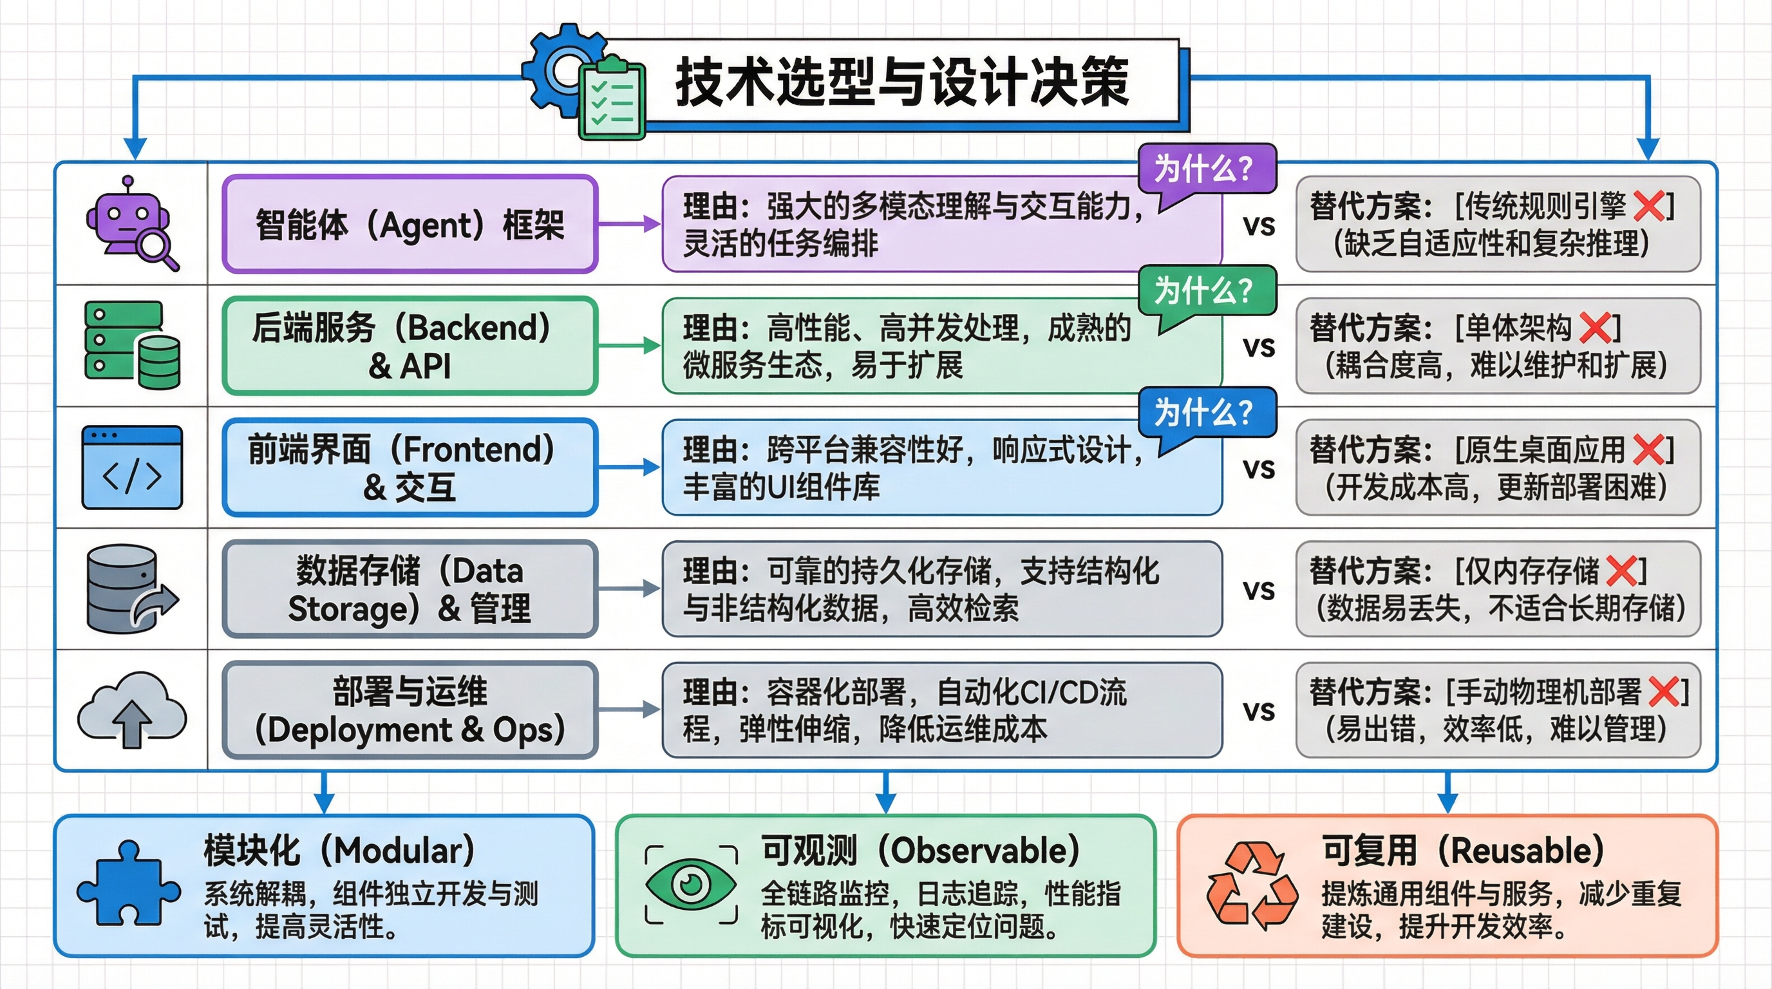
技术选型与设计决策
Notes:
关于技术选型，我想解释几个关键决策。
Agent 框架选择 LangGraph，而不是更常见的 LangChain Agent。原因是 LangGraph 支持更复杂的状态图，可以实现循环和条件分支，这对于 ReAct 模式的"思考-行动-观察"循环至关重要。
后端选择 FastAPI，而不是 Flask。因为我们需要流式输出 Agent 的思考过程，FastAPI 原生支持异步和 SSE，性能比 Flask 高 3-5 倍。
流式协议选择 SSE，而不是 WebSocket。SSE 是单向流式推送，实现更简单，而且不需要维护连接状态，对于我们的场景完全够用。
数据源选择 OpenDigger CDN，这是 X-lab 团队提供的公开数据服务，免费、稳定，覆盖了所有主流开源项目的指标数据。
在设计原则上，我们追求三点：模块化——新增工具不需要改 Agent 代码；可观测——每个推理步骤都有 trace；可复用——整个架构可以迁移到其他领域。

Slide 18
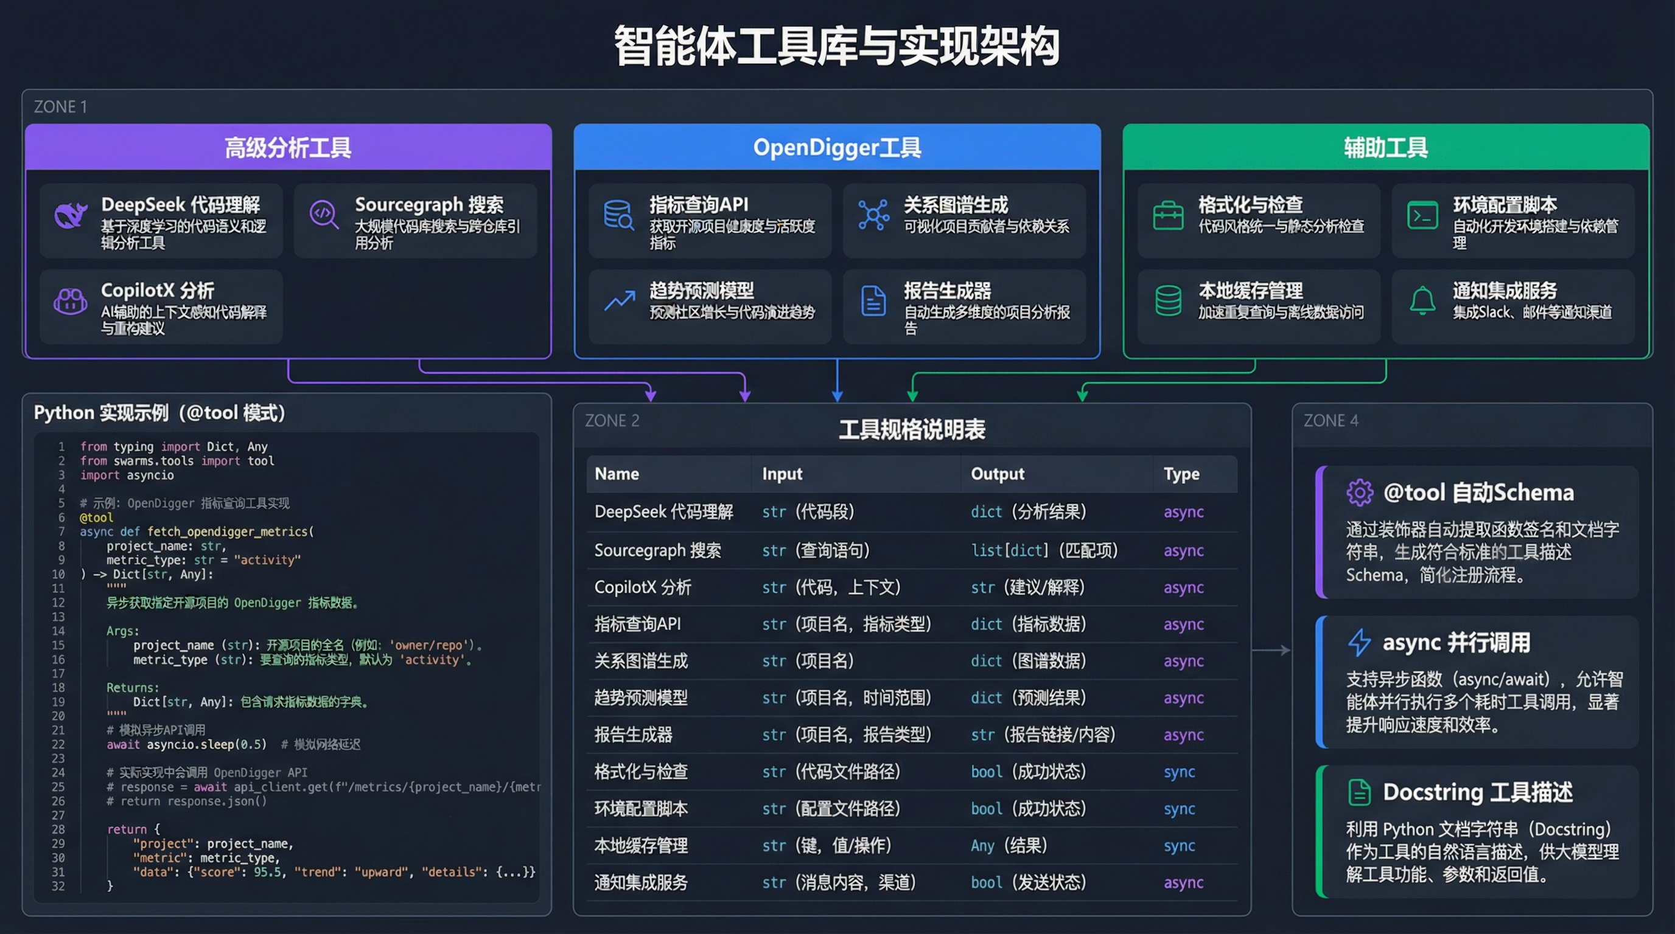
Agent工具链详解
Notes:
现在让我深入介绍 Agent 工具链的技术实现。
我们一共封装了 11 个专业工具，分为三类：
第一类是高级分析工具：analyze_repo_health 做全面健康分析，diagnose_repo_issues 做问题诊断，get_improvement_suggestions 生成改进建议。这三个工具内部会组合调用多个底层工具。
第二类是 OpenDigger 数据工具：get_repo_openrank 获取 OpenRank 值，get_repo_health_metrics 获取健康指标，get_repo_contributors_info 获取贡献者信息，get_repo_activity_trend 获取活跃度趋势。
第三类是辅助工具：get_github_repo_info 获取 GitHub 仓库基本信息，find_good_first_issues 查找适合新手的 Issue，search_opensource_knowledge 检索 MaxKB 知识库。
在技术实现上，我们使用 LangChain 的 @tool 装饰器，它会自动从函数签名和 Docstring 生成工具的 JSON Schema，供 LLM 理解工具的用途和参数。
所有工具都是异步实现，这意味着 Agent 可以并行调用多个工具。比如用户问"分析 dubbo"，Agent 可以同时调用 OpenDigger API 和 GitHub API，大幅提升响应速度。
返回格式统一为结构化文本，便于 LLM 理解和整合。

Slide 19
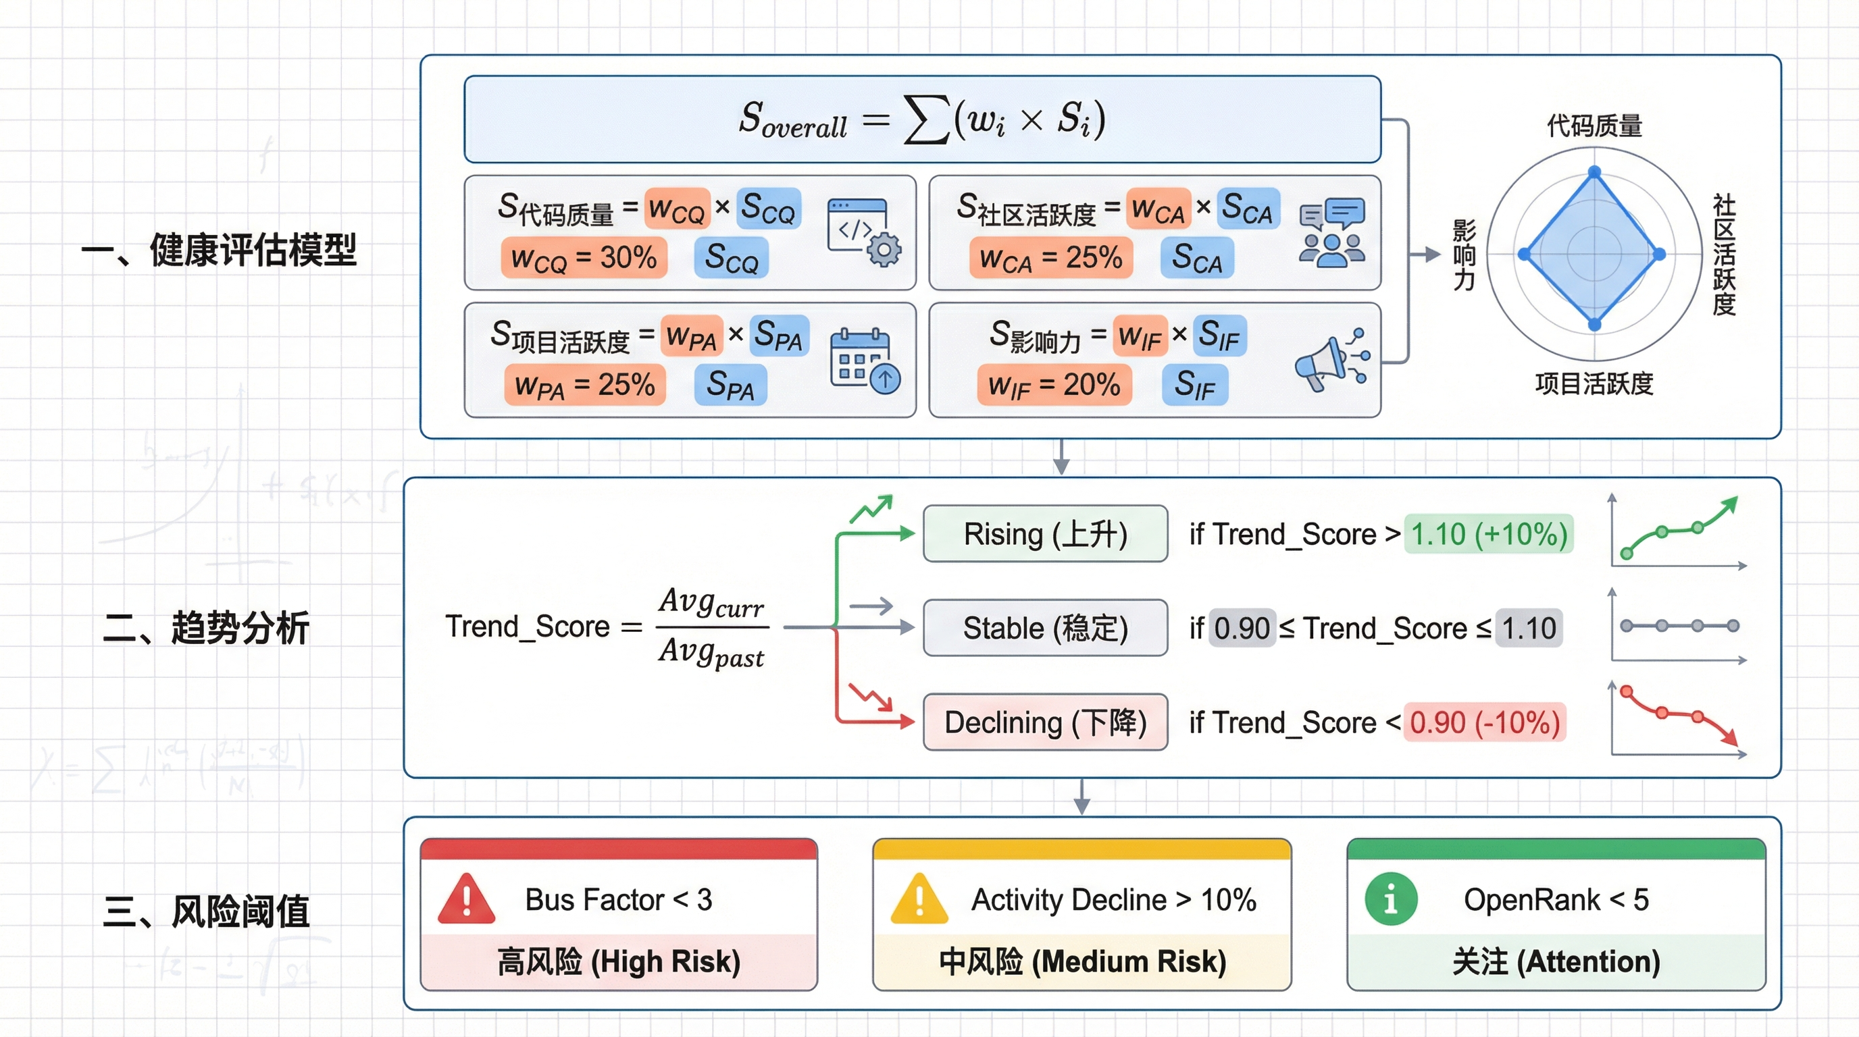
核心算法深度解析
Notes:
让我详细解释我们的核心算法。
首先是健康度评估模型。这是一个多维度加权模型，总分由四个维度加权求和：活跃度占 30%，社区健康占 25%，维护响应占 25%，增长趋势占 20%。
每个维度的计算都有明确的公式。以活跃度为例：60% 的权重给 OpenRank（归一化到 0-100），40% 给 Activity 指标（乘以 5 后归一化）。这个设计是因为 OpenRank 是综合影响力指标，而 Activity 是当月活跃度，两者互补。
社区健康度重点关注两个指标：Participants（参与者数量）和 Bus Factor（巴士因子）。巴士因子特别重要，它衡量的是"如果几个核心贡献者离开，项目是否会停滞"。
第二个算法是趋势分析。我们采用前后半周期对比法：将历史数据分成前半段和后半段，比较两段的平均值。如果后半段比前半段高 10% 以上，判定为上升趋势；低 10% 以上，判定为下降趋势；否则为稳定。
第三是风险预警阈值。我们设定了三个关键阈值：Bus Factor 低于 3 是高风险，意味着项目过度依赖少数人；活跃度连续 3 个月下降是中风险；OpenRank 低于 5 需要关注。
这些阈值不是凭空设定的，而是基于我们对 50 多个项目的实测数据得出的。

Slide 20
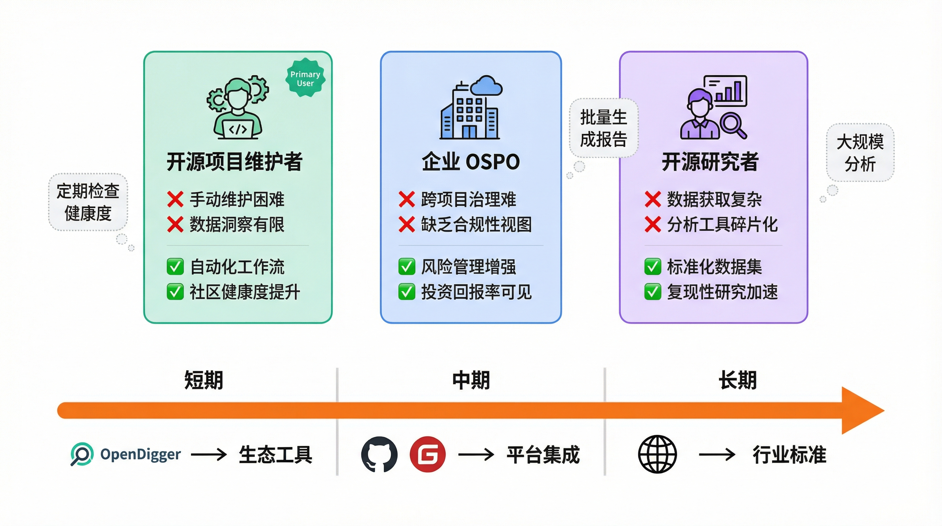
应用场景与用户画像

Slide 21
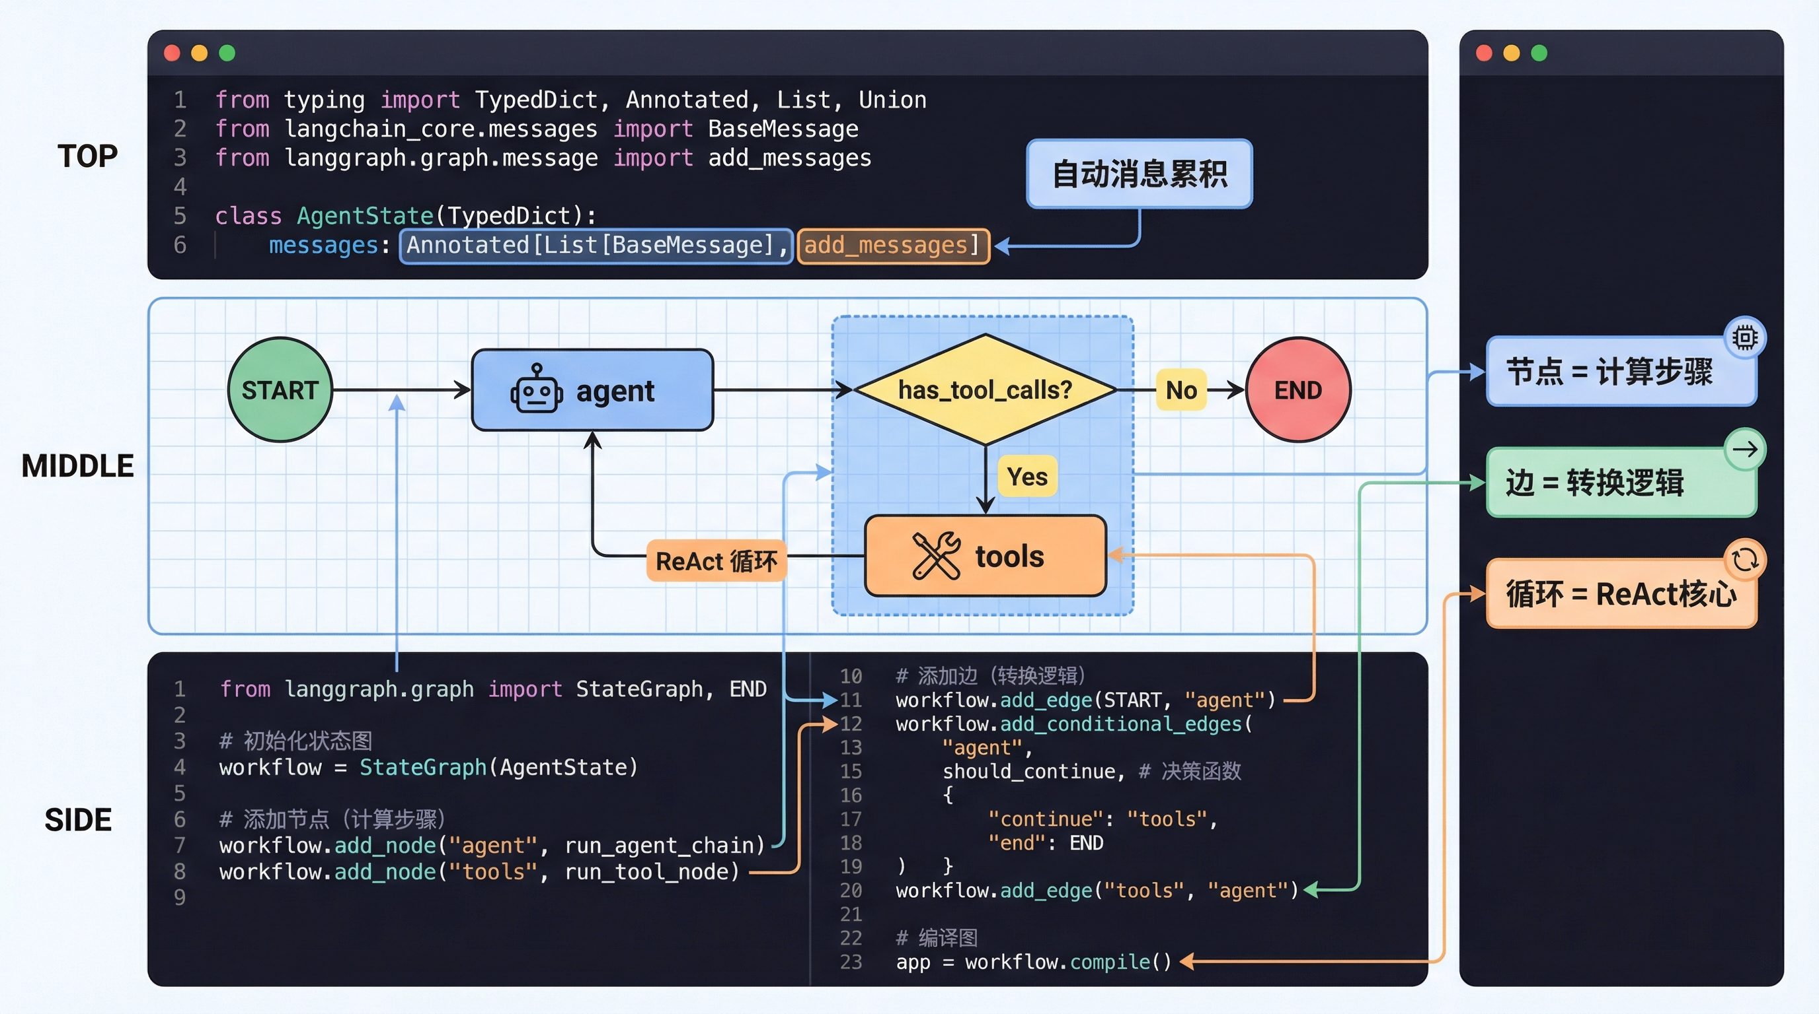
LangGraph 状态机详解

Slide 22
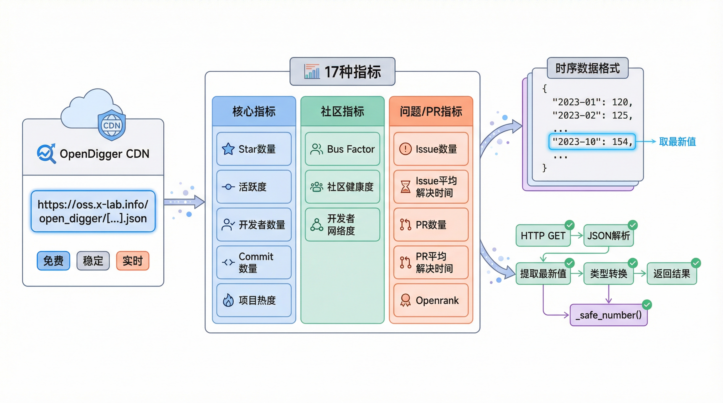
OpenDigger 数据管道

